Slide 1
TEMA 11
ELEMENTOS DE LA CUENTA DE
RESULTADOS
NOTA IMPORTANTE:
Este material es sólo una guía resumen para el estudio.
NO BASTA PARA PREPARAR LAS PRUEBAS Y EL EXAMEN FINAL.
ES OBLIGATORIO EL ESTUDIO DE LA BIBLIOGRAFÍA INDICADA.

Slide 2
4.1. Resultado o renta de la empresa
Los recursos que se describen y valoran en el balance de situación permiten a la empresa desarrollar su actividad productiva
El resultado contable o renta, mide las consecuencias patrimoniales de la actividad empresarial en un intervalo de tiempo
El resultado es la variación positiva (enriquecimiento) o negativa (empobrecimiento), experimentada por la riqueza o patrimonio de la empresa en un intervalo de tiempo no ocasionadas por aportaciones o retiradas de fondos de los propietarios.
Se denomina BENEFICIO si se ha incrementado el valor del patrimonio (aumento de activos o disminución e pasivos)
Se denomina PÉRDIDA si se ha reducido el patrimonio
Notes:
También se puede llamar el ciclo del patrimonio o el ciclo de valor de la empresa.

Slide 3
4.2. Métodos de cálculo del resultado o renta de la empresa (I)
METODO DEL PATIMONIO NETO
  El resultado es la diferencia entre el patrimonio neto final e inicial no relacionada con socios o propietarios
  PN inicial + Resultado (Bºo Pª) + Aportaciones de los socios – Retiradas de los socios (p.e. dividendos) = PN final
  Resultado = PNf – Pni - Aportaciones + Dividendos
  Si no se produjeron operaciones entre la empresas y sus propietarios la variación del valor del patrimonio es el resultado
  Hay determinadas operaciones que afectan directamente al patrimonio, p.e. subvenciones, que no se estudian este semestre
Notes:
También se puede llamar el ciclo del patrimonio o el ciclo de valor de la empresa.

Slide 4
4.3. Métodos de cálculo del resultado o renta de la empresa (II)
METODO BASADO EN TRANSACCIONES (enfoque contable)
  Identifica y registra por separado cada uno de los dos componentes que determinan los resultados en un período de tiempo
    Los ingresos: corriente positiva
    Los gastos: corriente negativa
    Resultado = I - G
El resultado incluye tanto las operaciones ordinarias, habituales, recurrentes, o típicas de la empresa, como las operaciones excepcionales, no recurrentes o atípicas
La composición del resultado se comunica en la Cuenta de Pérdidas y Ganancias o de Resultados
Notes:
También se puede llamar el ciclo del patrimonio o el ciclo de valor de la empresa.

Slide 5
4.4. Ampliación de la ecuación de balance
A = P + N
El resultado forma parte del patrimonio neto, es financiación autogenerada por la empresa por lo tanto
A = P +N +Rdo.
Como el resultado son I y G podemos sustituir
A = P + N + I – G
O bien:
A + G = P + N + I
Notes:
También se puede llamar el ciclo del patrimonio o el ciclo de valor de la empresa.

Slide 6
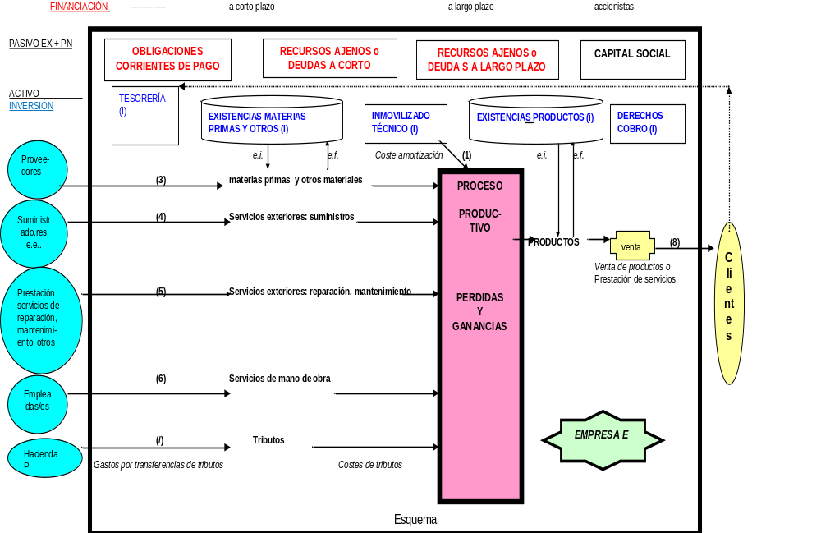

ESQUEMA DE INGRESOS Y GASTOS
EN EL CICLO DE EXPLOTACIÓN

Slide 7
4.5. Los ingresos. Definición
Son incrementos en el patrimonio neto de la empresa durante el ejercicio, ya sea en forma de entradas o aumentos en el valor de los activos o de disminución de los pasivos, siempre que no tengan su origen en aportaciones, monetarias o no de los socios o propietarios. (Método del patrimonio neto)
  Incrementos de activo o
  Disminuciones de pasivo
Es el precio de los bienes vendidos o cedidos por la empresa o de los servicios prestados. (Método de las transacciones)
Para medir su efecto neto sobre el patrimonio hay que deducir los gastos
Notes:
También se puede llamar el ciclo del patrimonio o el ciclo de valor de la empresa.

Slide 8
4.6. Los ingresos: realizados y no realizados.
Los ingresos pueden ser realizados o no realizados
Los no realizados tienen su origen en el registro de plusvalías latentes o en el aumento de valor de determinados activos
El reconocimiento de ingresos no realizados es excepcional siempre y cuando una norma lo permita
OJO: no hay que confundir realizado y no realizado con cobrado y no cobrado
Notes:
También se puede llamar el ciclo del patrimonio o el ciclo de valor de la empresa.

Slide 9
INGRESOS
∆ PATRIMONIO NETO
ACTIVO – PASIVO = PATRIMONIO NETO
[∆] ; [∂] = [∆]
¡siempre que no se originen por operaciones con los propietarios!

Slide 10
EJEMPLOS DE INGRESOS
Una empresa tenía la siguiente composición de su riqueza:
ACTIVO – PASIVO = PATRIMONIO NETO
10.000 - 7.500 = 2.500
Dentro de su activo había una máquina por 1000 €, la vende y le dan 1.500 €
ACTIVO – PASIVO = PATRIMONIO NETO
(10.000 +1500-1000)- 7.500 = 2.500 + 500
Ha tenido un ingreso de 500 (incremento del PN)

Slide 11
EJEMPLOS DE INGRESOS
Una empresa tenía el siguiente Patrimonio:
ACTIVO - PASIVO = PATRIMONIO NETO
10.000 - 7.500 = 2.500
Dentro de su pasivo tiene una deuda de 1.000 $, valorada en 900 € (1$ = 0.90 €); al término del ejercicio el cambio es 1$ = 0.8 €
ACTIVO – PASIVO = PATRIMONIO NETO
(10.000 )- (7.500 -900+800)= 2.500 +100
Ha tenido un ingreso de 100 (incremento del PN)

Slide 12
4.8. Los gastos: Definición
Son decrementos en el patrimonio neto de la empresa durante el ejercicio, ya sea en forma de salidas o disminuciones en el valor de los activos o de reconocimiento o aumento del valor de los pasivos, siempre que no tengan su origen en distribuciones, monetarias o no, a los socios o propietarios en su condición de tales. (Método del patrimonio neto):
  Disminución del valor de los activos ó
  Reconocimiento o aumento de los pasivos
Son el coste de los bienes y servicios utilizados o consumidos para obtener los ingresos (Método de las transacciones)
Notes:
También se puede llamar el ciclo del patrimonio o el ciclo de valor de la empresa.

Slide 13
GASTOS
∂ PATRIMONIO NETO
ACTIVO – PASIVO = PATRIMONIONETO
[∂ ] ; [∆] = [∂]
¡siempre que no se originen por operaciones con los propietarios!

Slide 14
EJEMPLOS DE GASTOS
Una empresa tenía la siguiente composición de su riqueza:
ACTIVO – PASIVO = PATRIMONIO NETO
10.000 - 7.500 = 2.500
Paga 1.000 euros por el alquiler de los locales :
ACTIVO – PASIVO = PATRIMONIO NETO
(10.000 -1.000)- 7.500 = 2.500 - 1.000
Ha tenido un gasto de 1.000 (decremento del PN)

Slide 15
EJEMPLOS DE GASTOS
Una empresa tenía la siguiente composición de su riqueza:
ACTIVO – PASIVO = PATRIMONIO NETO
10.000 - 7.500 = 2.500
Ha contratado a un trabajador, y le debe el sueldo del mes, que asciende a 2000 euros:
ACTIVO – PASIVO = PATRIMONIO NETO
(10.000 )- (7.500 + 2.000) = 2.500 - 2.000
Ha tenido un gasto de 2.000 (decremento del PN)

Slide 16
4.9. Los ingresos: Tipos
Ingresos de explotación
  Valoración de los servicios prestados o los bienes entregados a terceros en el desarrollo de las actividades típicas y por los que la empresa recibe una contraprestación (venta al contado) o un derecho a ella en un momento posterior (ventas a crédito)
  Se incluyen los ingresos por enajenación de activos no corrientes
Ingresos excepcionales
  Resultados que se originan en situaciones atípicas y ajenas a la actividad y gestión normal de la empresa de cuantía significativa. Son poco habituales
Ingresos financieros
  Surgen fundamentalmente por intereses cobrados que se recogen en la cuenta de ingreso de inversiones financieras
Notes:
También se puede llamar el ciclo del patrimonio o el ciclo de valor de la empresa.

Slide 17
TIPOS DE INGRESOS
Ventas de existencias
Prestación de servicios
Variación de existencias (aumento)
Subvenciones, donaciones y legados
Otros ingresos de gestión:
  Ingresos de arrendamientos
  Ingresos de propiedad industrial cedida
  Ingresos por comisiones
Beneficios procedentes del inmovilizado
Excesos de provisiones y pérdidas por deterioros
Ingresos financieros

Slide 18
4.10. Los ingresos: Valoración
Por el importe de la contraprestación acordada recibida o a recibir por la empresa como consecuencia de la entrega de bienes o servicios
Para reconocerlos, registrarlos y contabilizarlos deben:
  Haberse suministrado los bienes o prestado los servicios
  Que se haya recibido dinero o haya una seguridad razonable de que se va a recibir
Para calcular el resultado del un período han de computarse todos los ingresos producidos AUNQUE NO SE HAYAN COBRADO
  PRINCIPIO DE DEVENGO
Notes:
También se puede llamar el ciclo del patrimonio o el ciclo de valor de la empresa.

Slide 19
4.11. Los gastos: Tipos
Gastos de explotación
  Consumo de bienes y servicios por parte de la empresa en el desarrollo de las actividades típicas. Se adquieren del exterior, aunque no todos y se consumen para producir los bienes y servicios que la empresa pone en el mercado. Por ellos la empresa entregará una contraprestación en el momento de adquirirlos, en un momento posterior o habrá entregado previamente a su adquisición.
Gastos excepcionales
  Se originan en situaciones atípicas y ajenas a la actividad y gestión normal de la empresa de cuantía significativa: inundaciones, accidentes, incendios, sanciones y multas…
Gastos financieros
  Surgen fundamentalmente por el empleo de pasivos, intereses pagados
Notes:
También se puede llamar el ciclo del patrimonio o el ciclo de valor de la empresa.

Slide 20
TIPOS DE GASTOS (I)
Compras de materias primas
Compras de mercaderías
Compras de otras aprovisionamientos
Variación de existencias (disminuciones)
Tributos
Gastos de personal
  Sueldos y salarios
  Indemnizaciones
  Seguridad social a cargo de la empresa
Amortización de inmovilizados intangibles y materiales
  ……/…….

Slide 21
TIPOS DE GASTOS (II)
Servicios exteriores:
  Arrendamientos y cánones
  Reparaciones y conservación
  Servicios de profesionales independientes
  Transportes
  Primas de seguros
  Servicios bancarios y similares
  Publicidad, propaganda y relaciones públicas
  Suministros
  Otros servicios

Slide 22
TIPOS DE GASTOS (III)
Pérdidas de créditos comerciales
Gastos financieros
Pérdidas por deterioros de valor

Slide 23
4.12. Los gastos: Valoración
Por el importe monetario de los bienes comprados o consumidos y de los servicios utilizados
Para reconocerlos, registrarlos y contabilizarlos deben:
  Haberse utilizado o consumidos los bienes o servicios
  Que esos activos tengan un coste para la empresa
  Hay partidas de gastos que requerirán elegir entre distintos criterios alternativos o acudir a estimaciones (pueden existir problemas de valoración)
Para calcular el resultado del un período han de computarse todos los gastos producidos AUNQUE NO SE HAYAN PAGADO
  PRINCIPIO DE DEVENGO
Notes:
También se puede llamar el ciclo del patrimonio o el ciclo de valor de la empresa.

Slide 24
4.13. Ingresos y cobros / Gastos y pagos
Los ingresos no son cobros (entradas de efectivo)
  Se produce un cobro cuando se recibe dinero a cambio de algo que se está entregando ahora (venta al contado), se entregó en el pasado (venta a crédito) o se entregará en el futuro (anticipo)
  Los ingresos sólo son uno de los posibles orígenes de los cobros o entradas de efectivo (endeudarse o vender inmovilizado)
Los gastos no son pagos (salidas de efectivo)
  Un pago supone una salida de dinero
  Se puede producir antes, simultáneamente o después del reconocimiento de un gasto
  No sólo los gastos ocasionan pagos: adquisición de activos o cancelación de deudas
Notes:
También se puede llamar el ciclo del patrimonio o el ciclo de valor de la empresa.

Slide 25
4.14. La cuenta de pérdidas y ganancias
Es el estado financiero que muestra la composición y cuantía de la renta obtenida por un sujeto contable en un período
  También se puede llamar Estado de Resultados o Cuenta de Resultados
En ella los componentes de ingresos y gastos aparecen clasificados
  Los ingresos de explotación menos los gastos de explotación generan el resultado de explotación que indica el beneficio obtenido por las actividades típicas de la empresa
  Los ingresos financieros menos los gastos financieros originan el resultado financiero
  La suma de ambos es el resultado antes de impuestos
  Una vez detraído el impuesto se muestra el resultado del ejercicio, que es el que se traslada al neto del balance y puede repartirse
Notes:
También se puede llamar el ciclo del patrimonio o el ciclo de valor de la empresa.

Slide 26
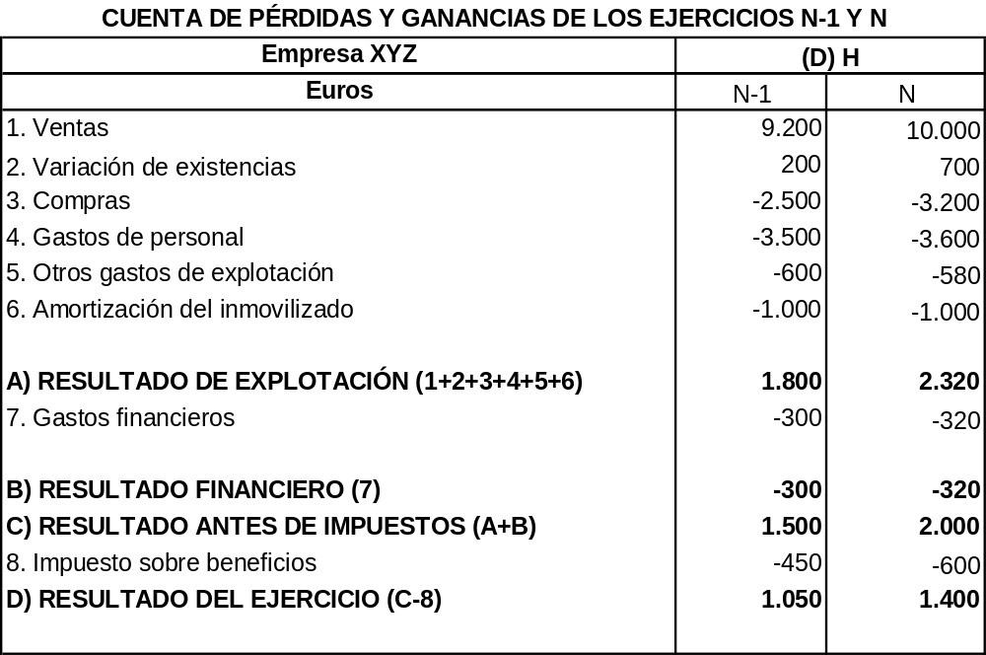
4.15.EJEMPLO: El balance, la cuenta de resultados (I)

Slide 27
4.16.EJEMPLO: El balance y la cuenta de resultados
BALANCES DE SITUACIÓN XYZ (euros)
ACTIVO | N | N-1 | P. NETO Y PASIVO | N | N-1
ACTIVO NO CORRIENTE Inmovilizado Amortización acum. A. CORRIENTE Existencias Clientes Tesorería | 11.800 (3.600) 4.200 2.300 2.400 | 9.000 (3.000) 3.500 2.500 2.000 | PATRIMONIO NETO Capital social Reservas Resultado del ejercicio PASIVO NO CORRIENTE Préstamo a largo plazo PASIVO CORRIENTE H. Pública, acreedora Proveedores | 7.200 3.450 1.400 3.500 600 950 | 5.000 2.950 1.050 3.200 450 1.350
Total Activo | 17.100 | 14.000 | Total patrimonio y pasivo | 17.100 | 14.000

Slide 28
ESQUEMA DE INGRESOS Y GASTOS
EN EL CICLO DE EXPLOTACIÓN

Slide 29
4.17. Principios contables y PGC
Los principios contables, son las macro-reglas que rigen la elaboración de la información financiera
  Principio de empresa en funcionamiento
  Principio de devengo (opuesto al criterio de caja)
  Criterio de correlación de ingresos y gastos
Estructura del PGC (pg 37 y 469-481 Merchante)
Notes:
También se puede llamar el ciclo del patrimonio o el ciclo de valor de la empresa.

Slide 30
Ejercicios
Arquero, José Luis; Jiménez, Sergio Manuel y Ruiz, Ignacio (2008): Introducción a la contabilidad financiera. Madrid: Pirámide. Ejercicios del Cap. 2.
Muñoz Merchante, Ángel: Introducción a la contabilidad. Madrid UNED. Ejercicios del Cap. 4

Slide 31
Bibliografía
Arquero, José Luis; Jiménez, Sergio Manuel y Ruiz, Ignacio (2008): Introducción a la contabilidad financiera. Madrid: Pirámide. Cap. 2.
Muñoz Merchante, Ángel: Introducción a la contabilidad. Madrid UNED. Cap. 4

